Slide 1
树状数组

Slide 2
先看一个例题:
数列操作:
给定一个初始值都为0的序列,动态地修改一些位置上的数字,加上一个数,减去一个数, 然后动态地提出问题,问题的形式是求出一段数字的和.

Slide 3
如果直接做的话,修改的复杂度是O(1),询问的复杂度是O(N),M次询问的复杂度是M*N.M,N的范围可以有100000以上

Slide 4


怎么办
用树状数组!!!

Slide 5

下图中的C数组就是树状数组,a数组是原数组

Slide 6

可以发现这些规律
C1=a1
C2=a1+a2
C3=a3
C4=a1+a2+a3+a4
C5=a5
C6=a5+a6
……
C8=a1+a2+a3+a4+a5+a6+a7+a8
……
C2^n=a1+a2+….+a2^n

Slide 7
对于序列a，我们设一个数组C定义C[i] = a[i – 2^k + 1] + … + a[i]，k为i在二进制下末尾0的个数。
K的计算可以这样:
2^k=x and (x xor (x-1))
以6为例
(6)₁₀=(0110)₂
xor 6-1=(5)₁₀=(0101)₂
(0011)₂
and (6)₁₀=(0110)₂
(0010)₂

Slide 8

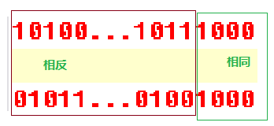


2^K(lowbit)求法
要想知道c[i]表示的是哪个区域的和,只要求出2^k(lowbit);
树状数组之所以高效简洁的原因就是能够利用位运算直接求出i对应的lowbit
  int lowbit(int i)
  {
  return i & ( -i );
  }
  解释:
  假设i为
  则-i的 :1) 取反
  2)+1
=

Slide 9
求和Sum
知道每个变量表示哪段的区间和之后就可以很快的求出前缀和了;
要求sum(i) = a[1]+...+a[i];
c[i]表示a[i-lowbit(i)+1]+...+a[i];
还需要求a[1]+...+a[i-lowbit(i)];
于是可以直接用一个循环求得sum,时间复杂度为O(logN)
  int getSum(int x)
  {
  int sum= 0;
  for (int i = x; i > 0; i -= lowbit(i))
  sum += c[i];
  return sum;
  }
转化为子问题了!
循环的次数为x的二进制表示中1的个数

Slide 10
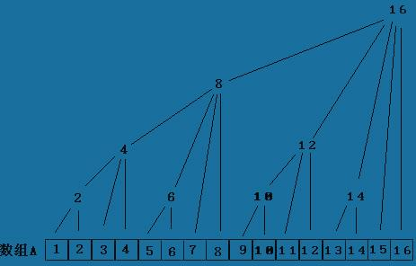
修改modify
修改了某个a[i],就需改动所有包含a[i]的c[j];
从上图看就是要更改从改叶子节点到根节点路径上的所有c[j]
但是怎么求一个节点的父节点呢?
Thinking......

Slide 11
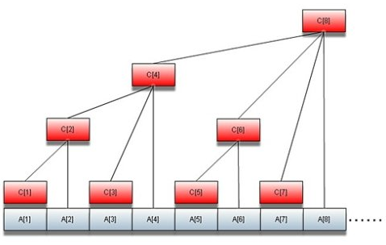
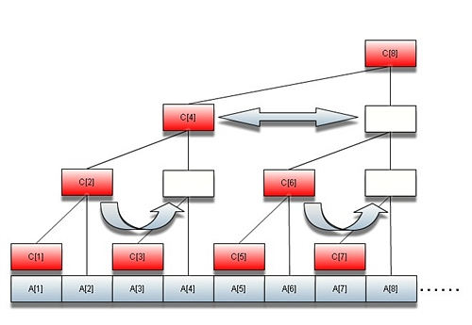
找父节点
增加虚构点,变成满二叉树!!!
每个节点的父亲就跟其右兄弟一样了;
而左右兄弟的管辖区域是一样的;
所以:i的父节点就是i+lowb(i);

Slide 12
修改modify
void modify(int x,int delta)
{
for(int i = x; i<=n; i+=lowbit(i)) c[i] += delta;
}
/*其中n为数组的长度
时间复杂度同样是O(logN)的*/

Slide 13

树状数组的运用
对于刚才的一题,每次修改与询问都是对C数组做处理.空间复杂度为N,时间效率也有提高.编程复杂度更是降了不少.
优秀的算法！

Slide 14
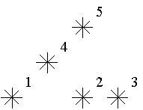
树状数组的运用
Poj2352 Star
天空中有一些星星，这些星星都在不同的位置，每个星星有个坐标。
如果一个星星的左下方（包含正左和正下)有k颗星星，就说这颗星星是k级的.
比如，在下面的例图中，星星5是3级的（1，2，4在它左下）。
星星2，4是1级的。例图中有1个0级，2个1级，1个2级，1个3级的星。
求出各个级别的星星的个数
Notes:
按y值从小到大的格式输入，那么只要比较x在前面的就行了、

Slide 15
题目分析：
算法有很多种,最实用的是树状数组
由于本题的数据输入是以y坐标的升序输入，所以，只需要比较x坐标即可
树状数组存储的是某一段范围内有多少个点，即求和.

Slide 16
小结
在很多的情况下,线段树都可以用树状数组实现.凡是能用树状数组的一定能用线段树.当题目不满足减法原则的时候,就只能用线段树,不能用树状数组.例如数列操作如果让我们求出一段数字中最大或者最小的数字,就不能用树状数组了.
树状数组的每个操作都是0(log(n))的复杂度.

Slide 17

Thanks... ...
Just do it:
  简单:
    POJ 2299 Ultra-QuickSort
    POJ 2352 Stars
    POJ 1195 Mobile phones
  中等
    POJ 2155 Matrix
    POJ 3321 Apple Tree
    POJ 1990 MooFest
  难题:
    POJ 2464 Brownie Points II

